Slide 1
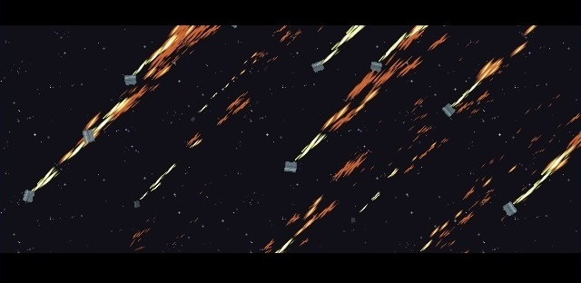
박성룡
Risk of Rain 모작

Slide 2

목차
1
컨셉 concept
2
세부사항 detail
3
일정 schedule

Slide 3

Part 1.
컨셉 concept

Slide 4


Part 1.
컨셉 concept
Risk of Rain
제작사 : Hopoo Games
배급사 : Chucklefish
출시일 : 2013.11.09
SF배경
줄거리 : 우주택배 화물선이 공격받아 정체불명의 행성에 불시착하고 살아남은 승무원들이 행성의 적대적인 외계생명체를 처치해 나가며 생존하려 노력한다.

Slide 5
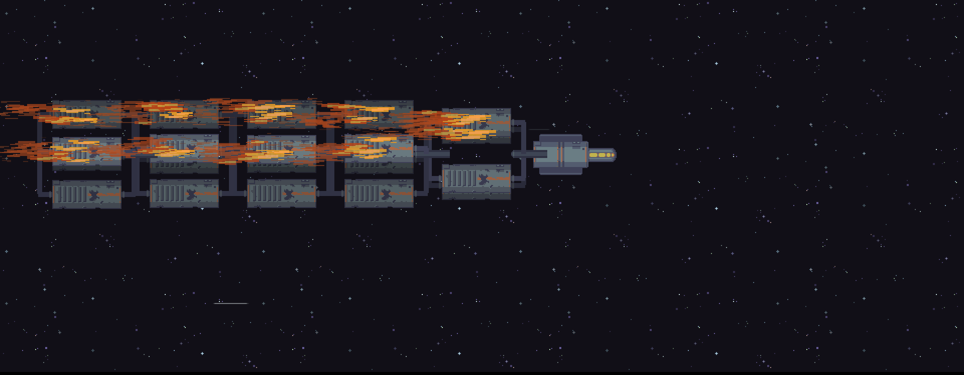
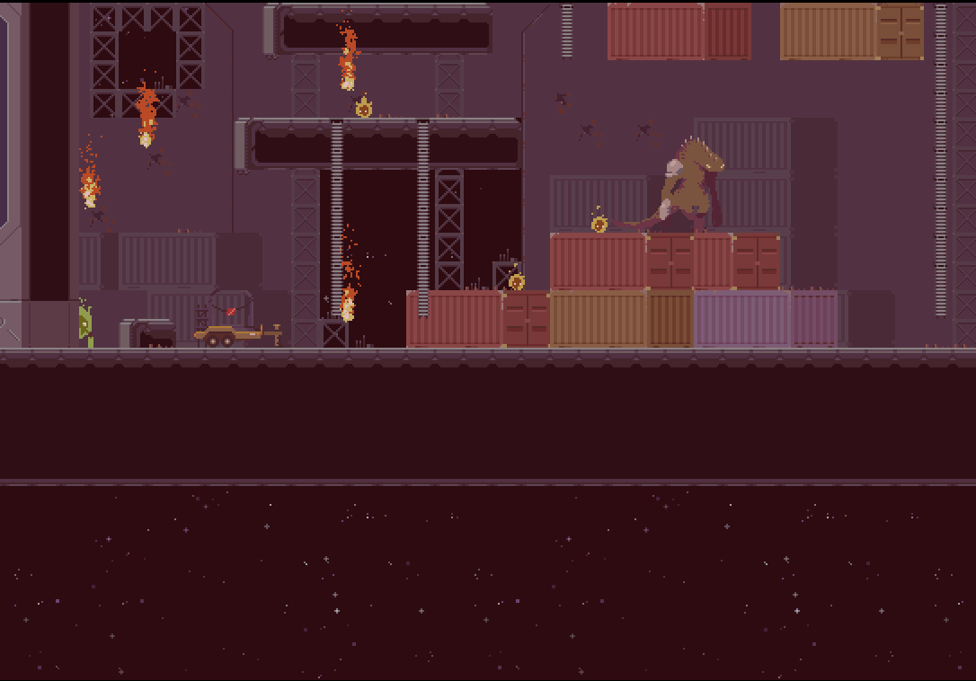
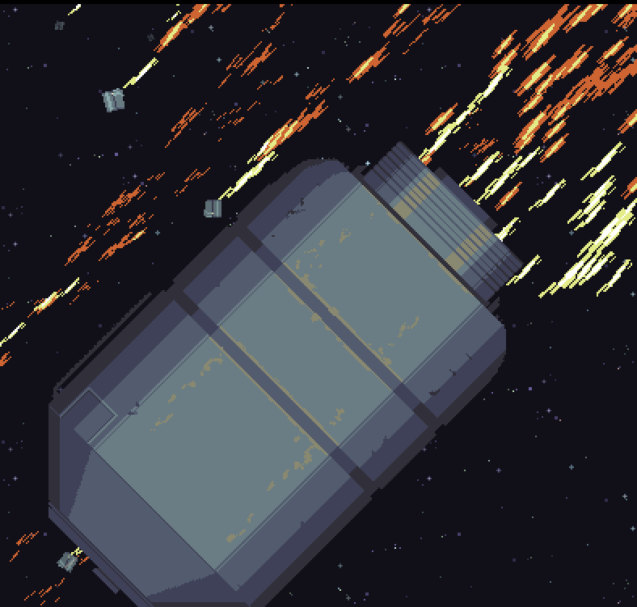
Part 1.
컨셉 concept
Risk of Rain
제작사 : Hopoo Games
배급사 : Chucklefish
출시일 : 2013.11.09
SF배경
줄거리 : 우주택배 화물선이 공격받아 정체불명의 행성에 불시착하고 살아남은 승무원들이 행성의 적대적인 외계생명체를 처치해 나가며 생존하려 노력한다.

Slide 6
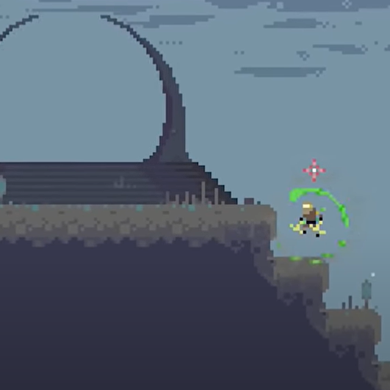
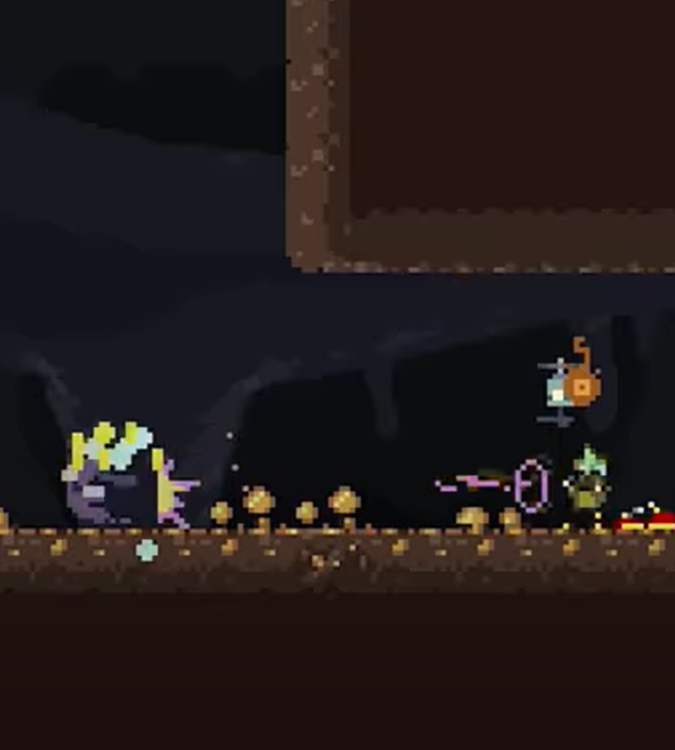
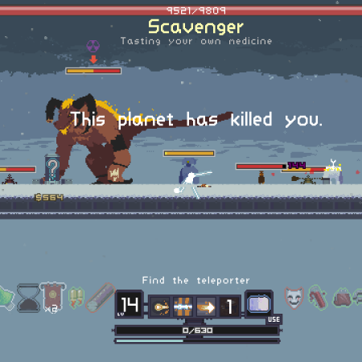
Part 1.
컨셉 concept
2D 플랫포머
액션
로그라이크

Slide 7
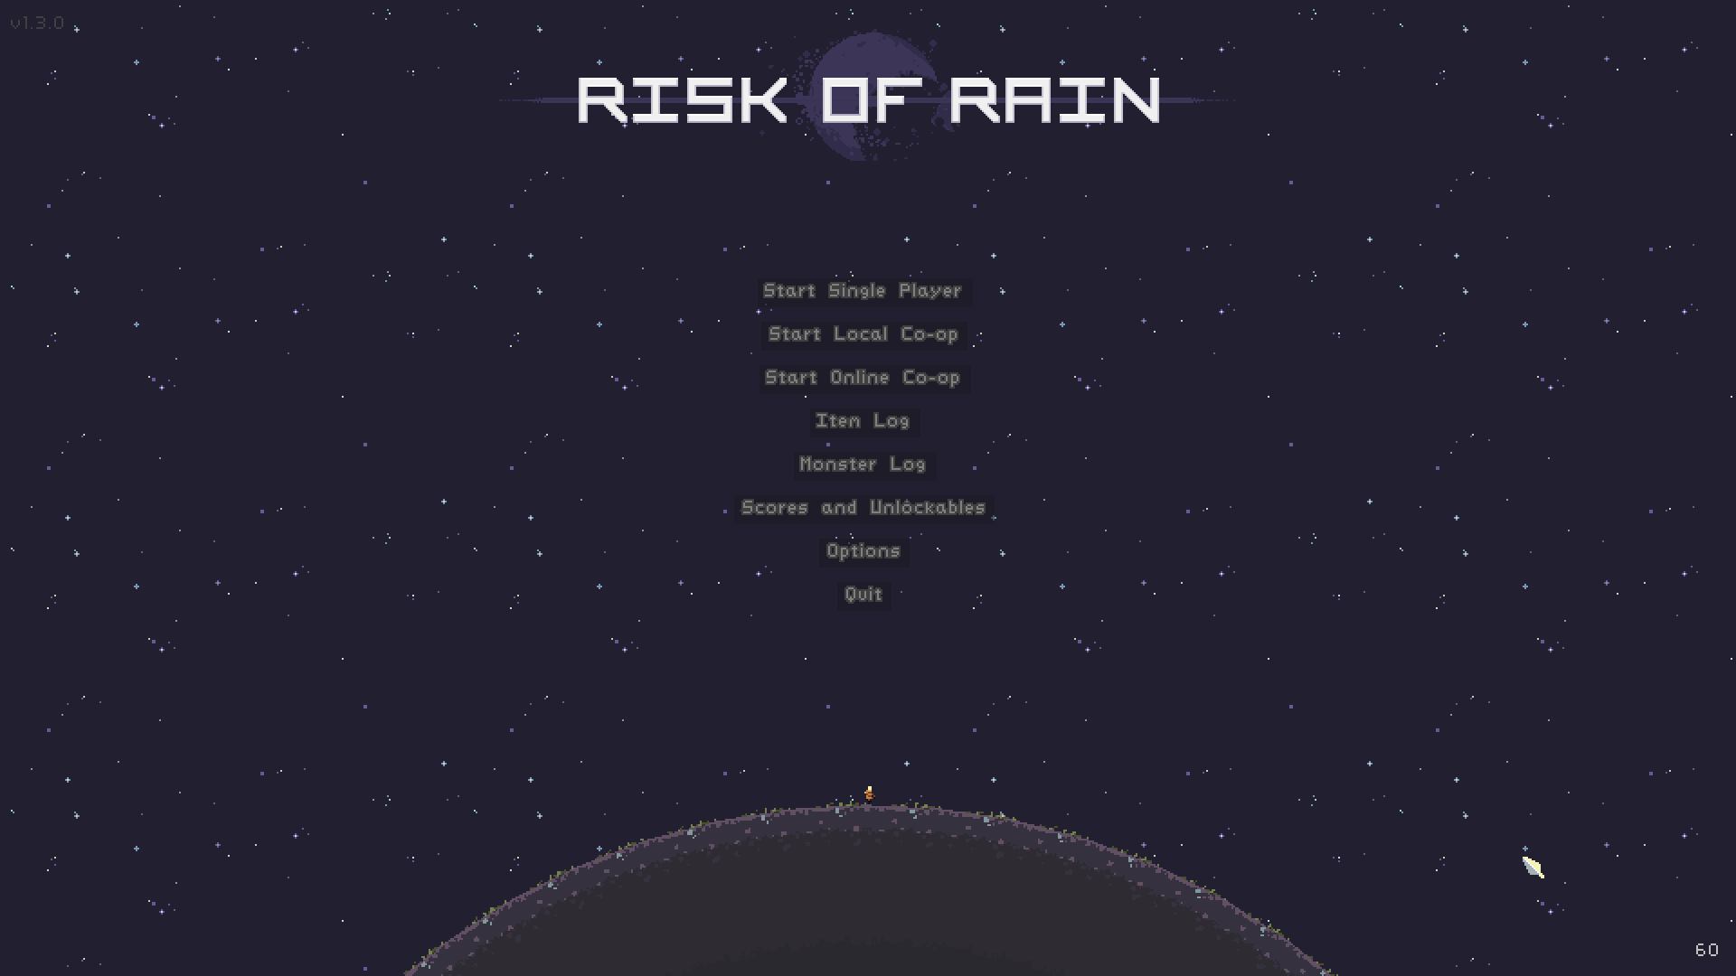
Part 2.
세부사항 detail
게임 로비

Slide 8
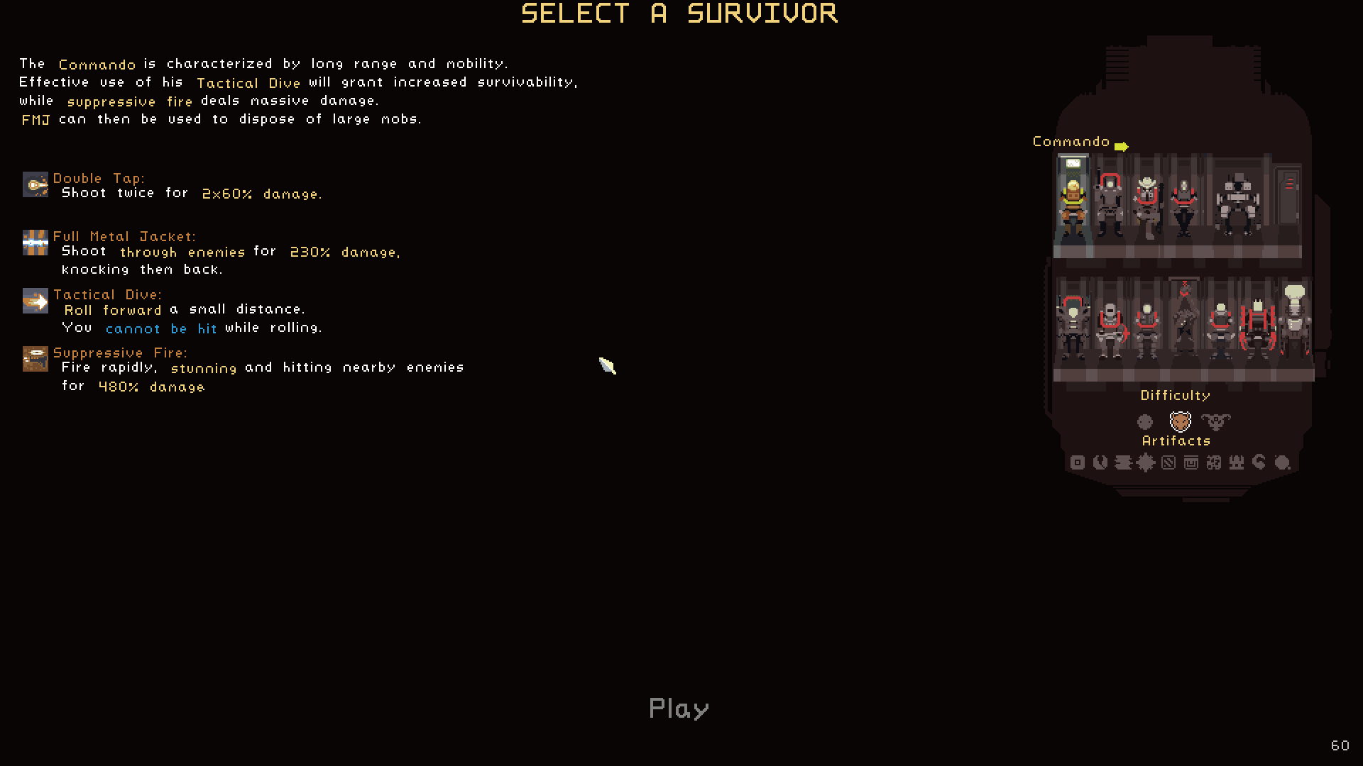
Part 2.
세부사항 detail
캐릭터 선택

Slide 9
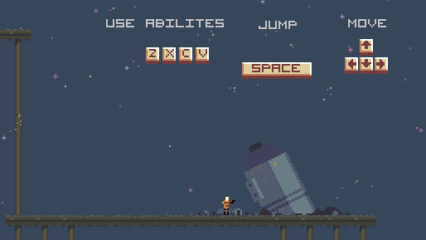
Part 2.
세부사항 detail
캐릭터 조작

Slide 10
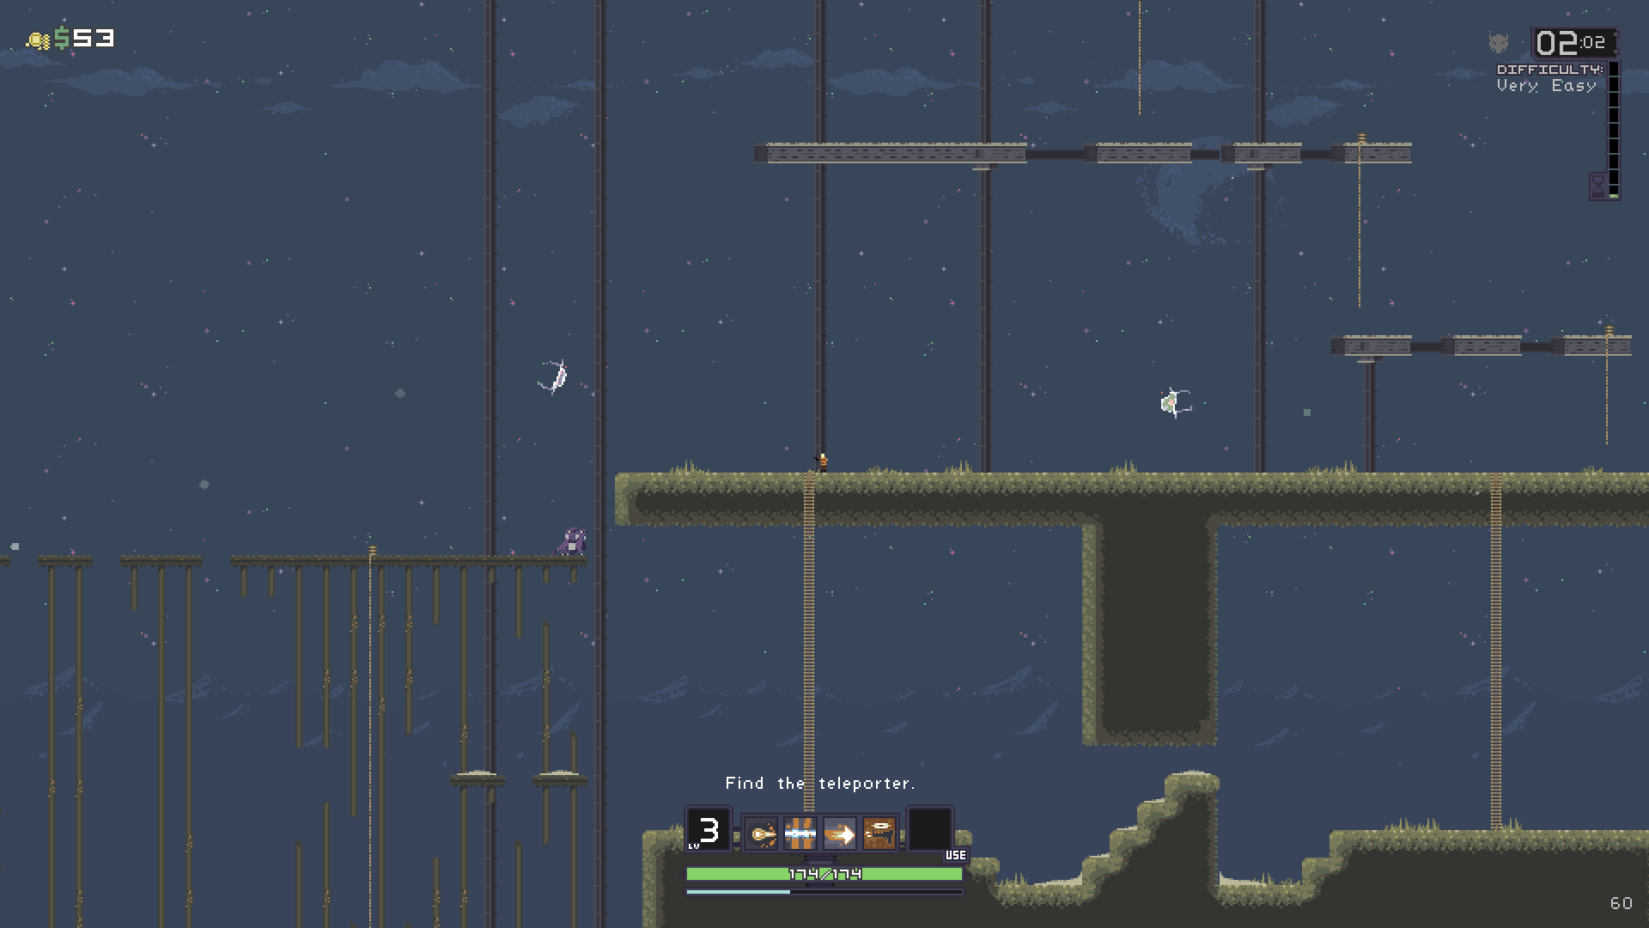
Part 2.
세부사항 detail
게임 메인

Slide 11
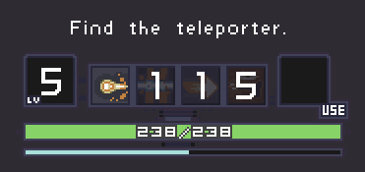
Part 2.
세부사항 detail
캐릭터 상태

Slide 12
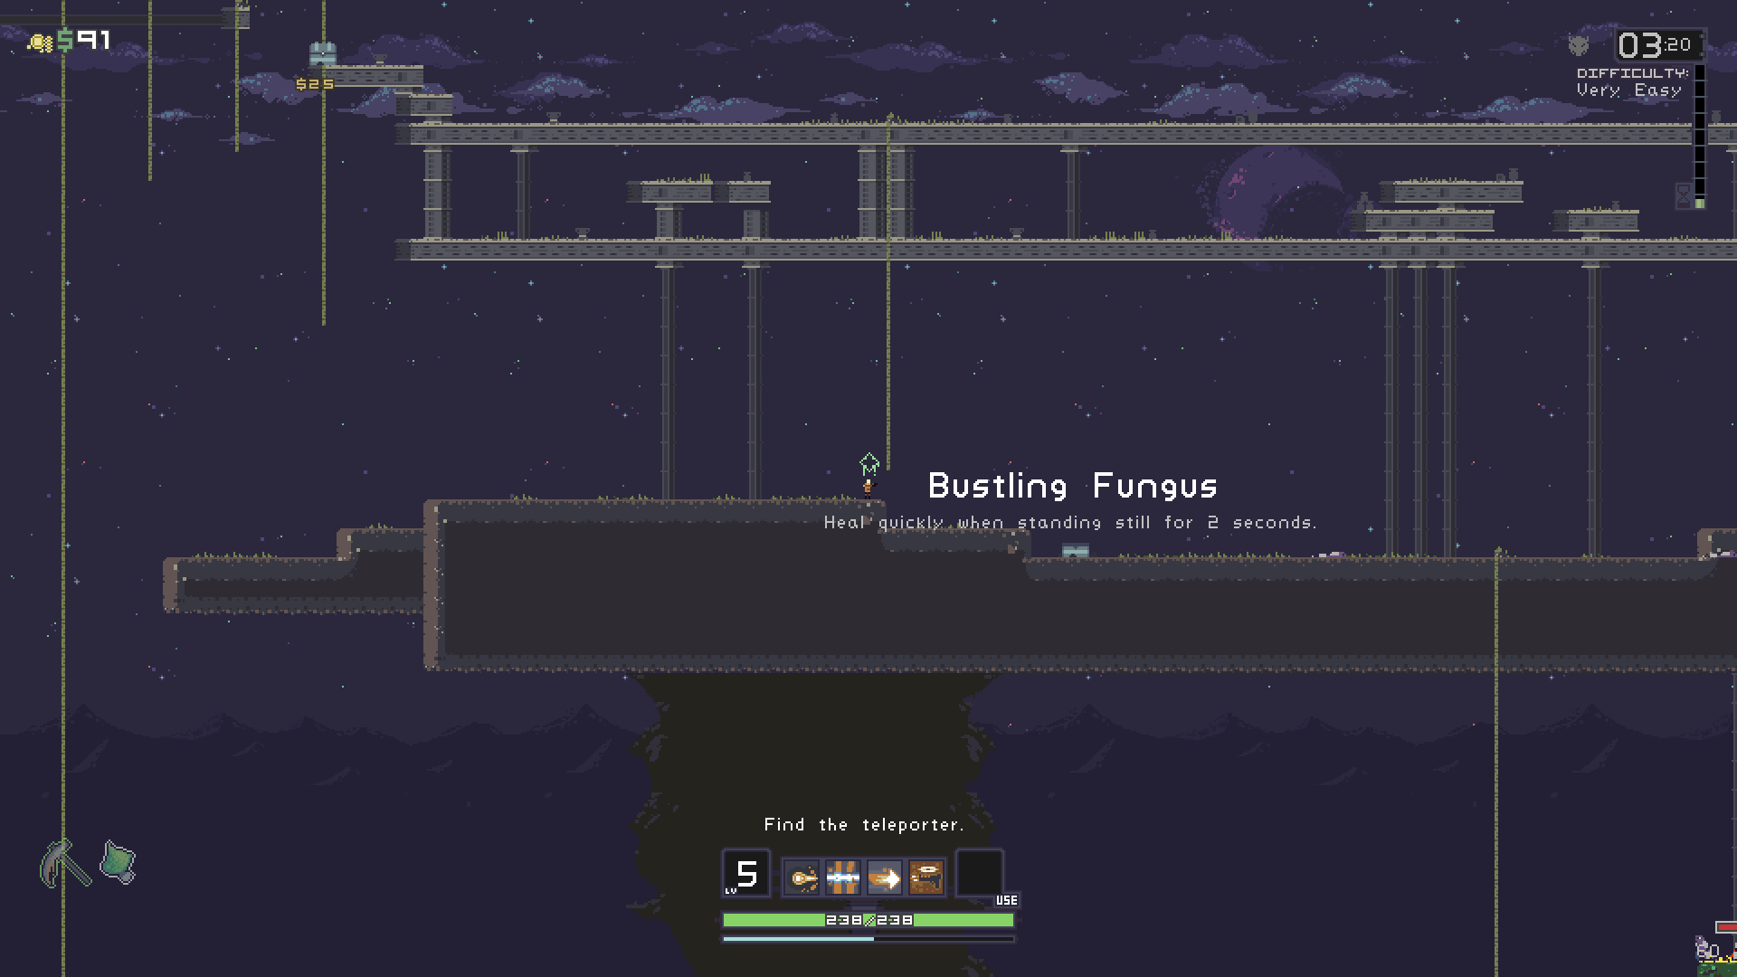
Part 2.
세부사항 detail
아이템

Slide 13
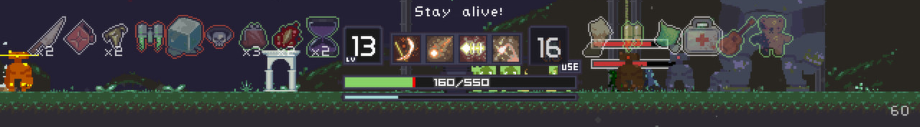
Part 2.
세부사항 detail
아이템

Slide 14
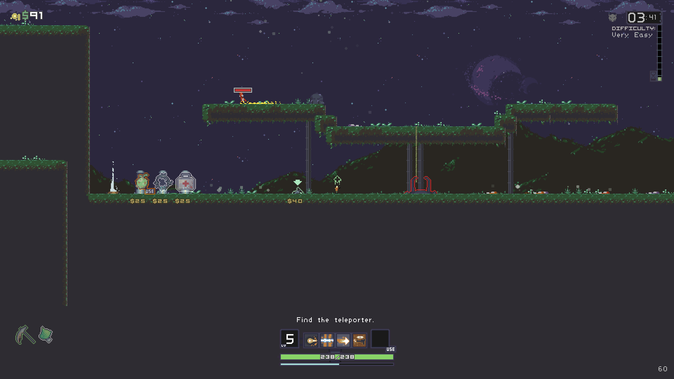
Part 2.
세부사항 detail
오브젝트

Slide 15
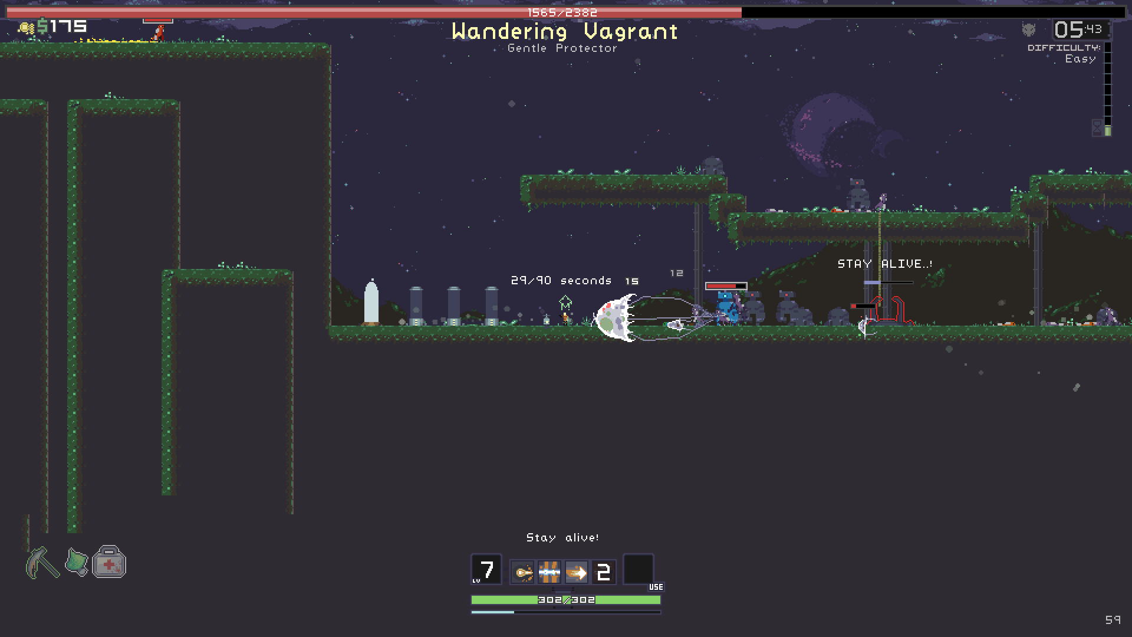
Part 2.
세부사항 detail
보스

Slide 16
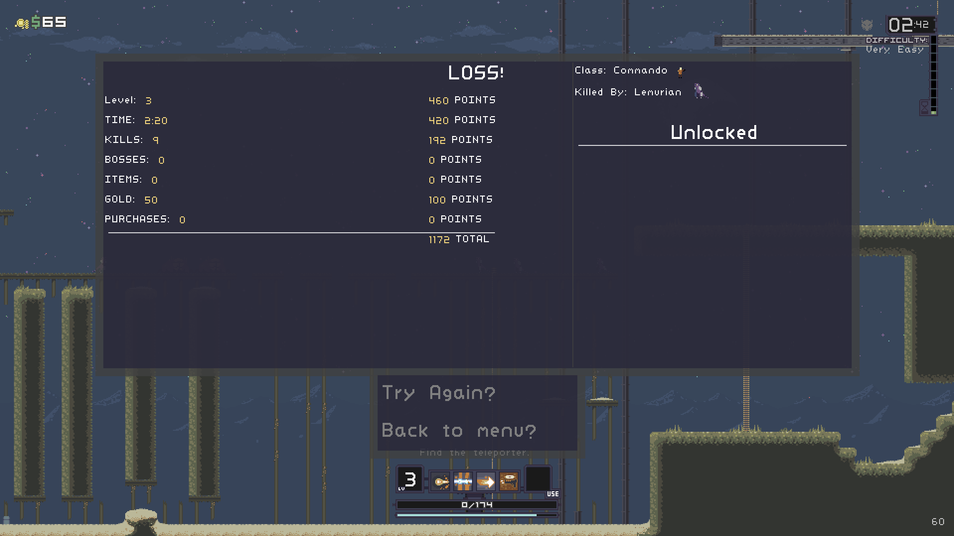
Part 2.
세부사항 detail
게임 오버

Slide 17
Part 2.
세부사항 detail
게임 로비

Slide 18
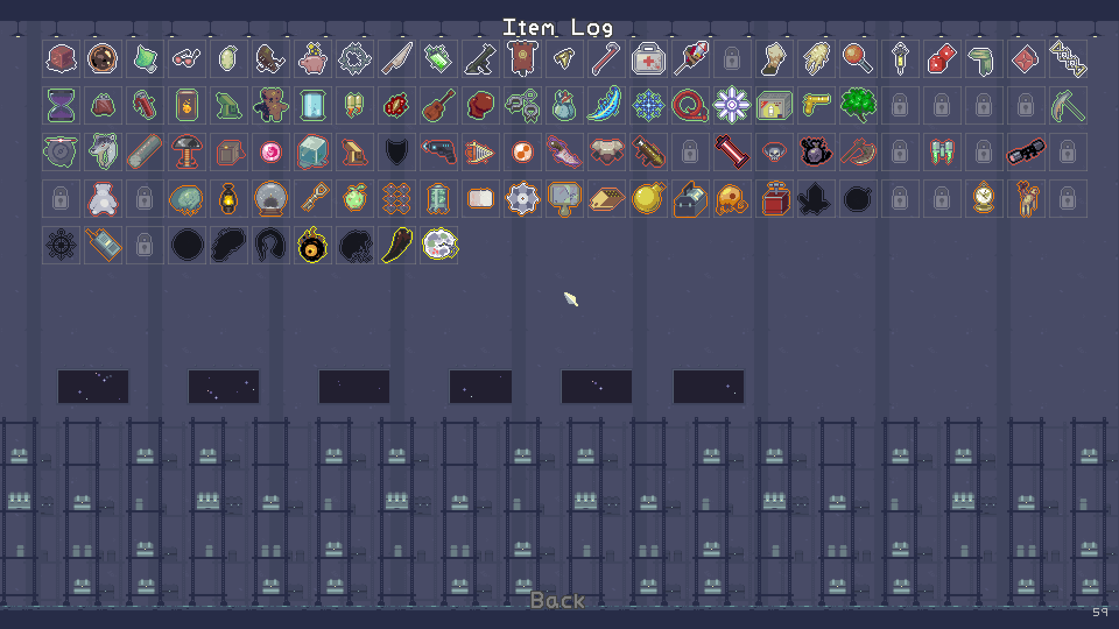
Part 2.
세부사항 detail
해금 요소

Slide 19
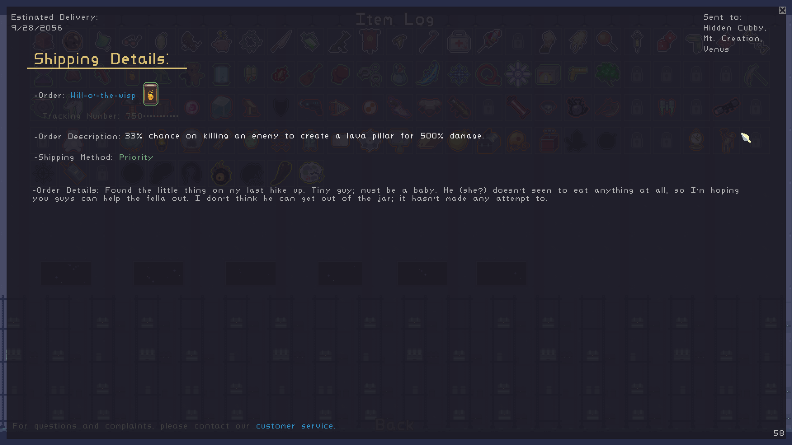
Part 2.
세부사항 detail
해금 요소

Slide 20
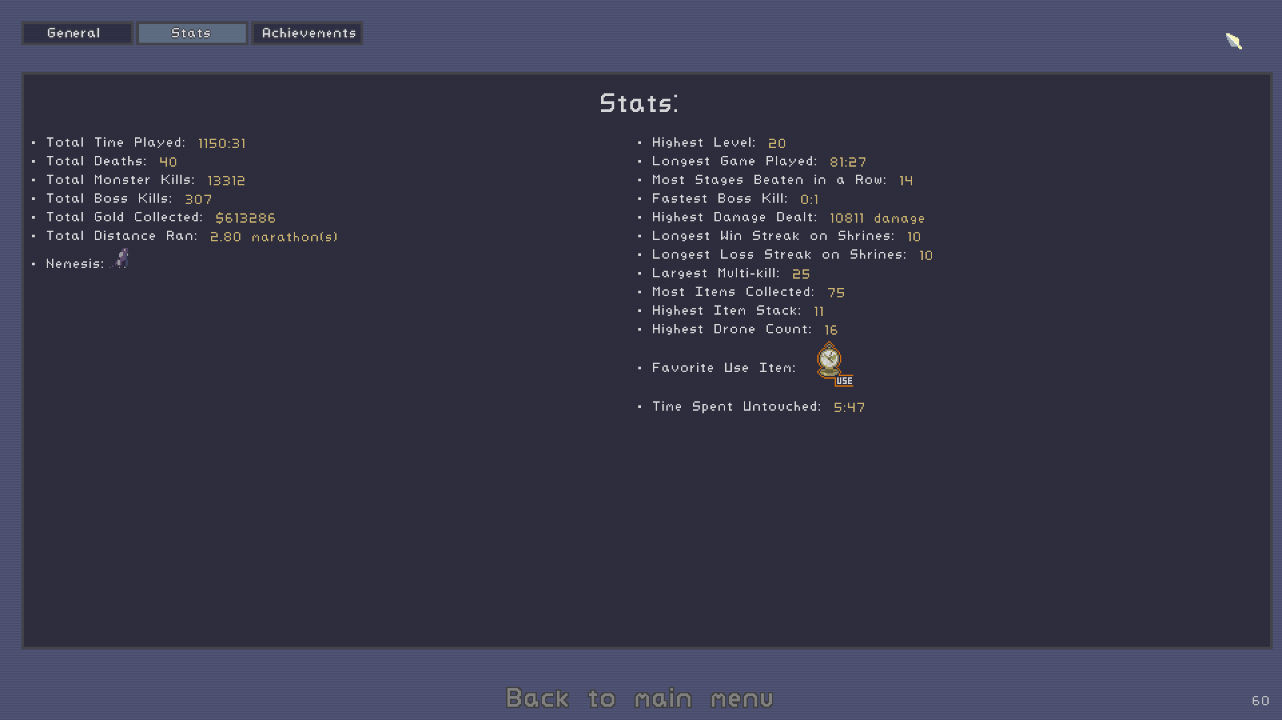
Part 2.
세부사항 detail
기록

Slide 21
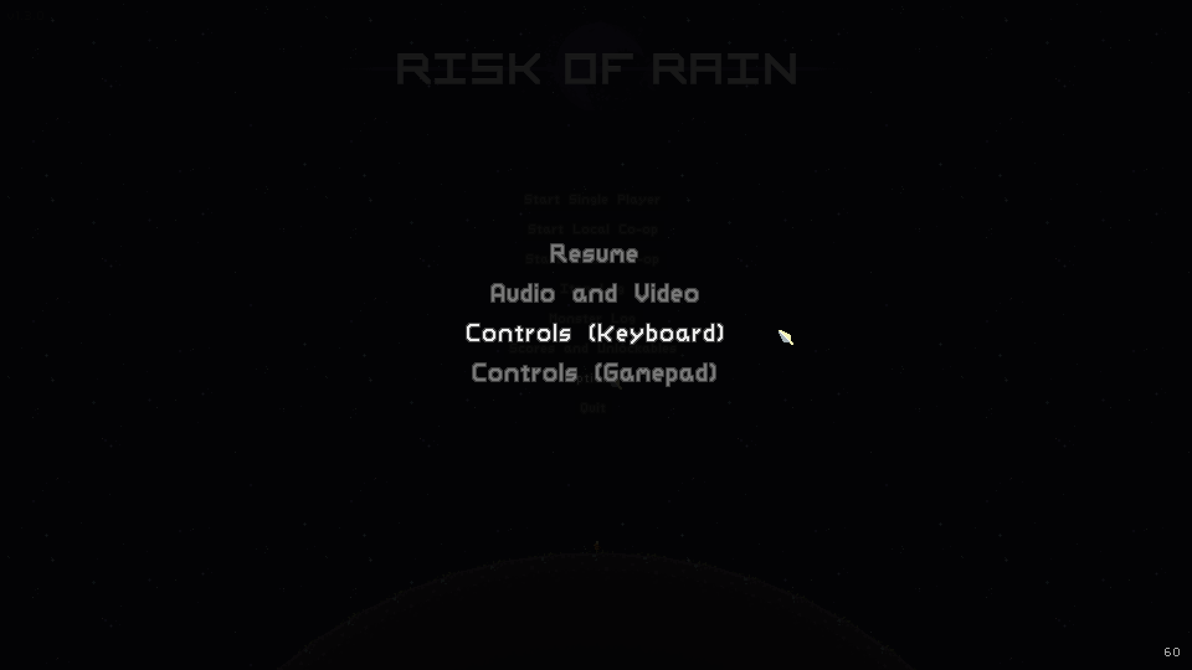
Part 2.
세부사항 detail
설정

Slide 22
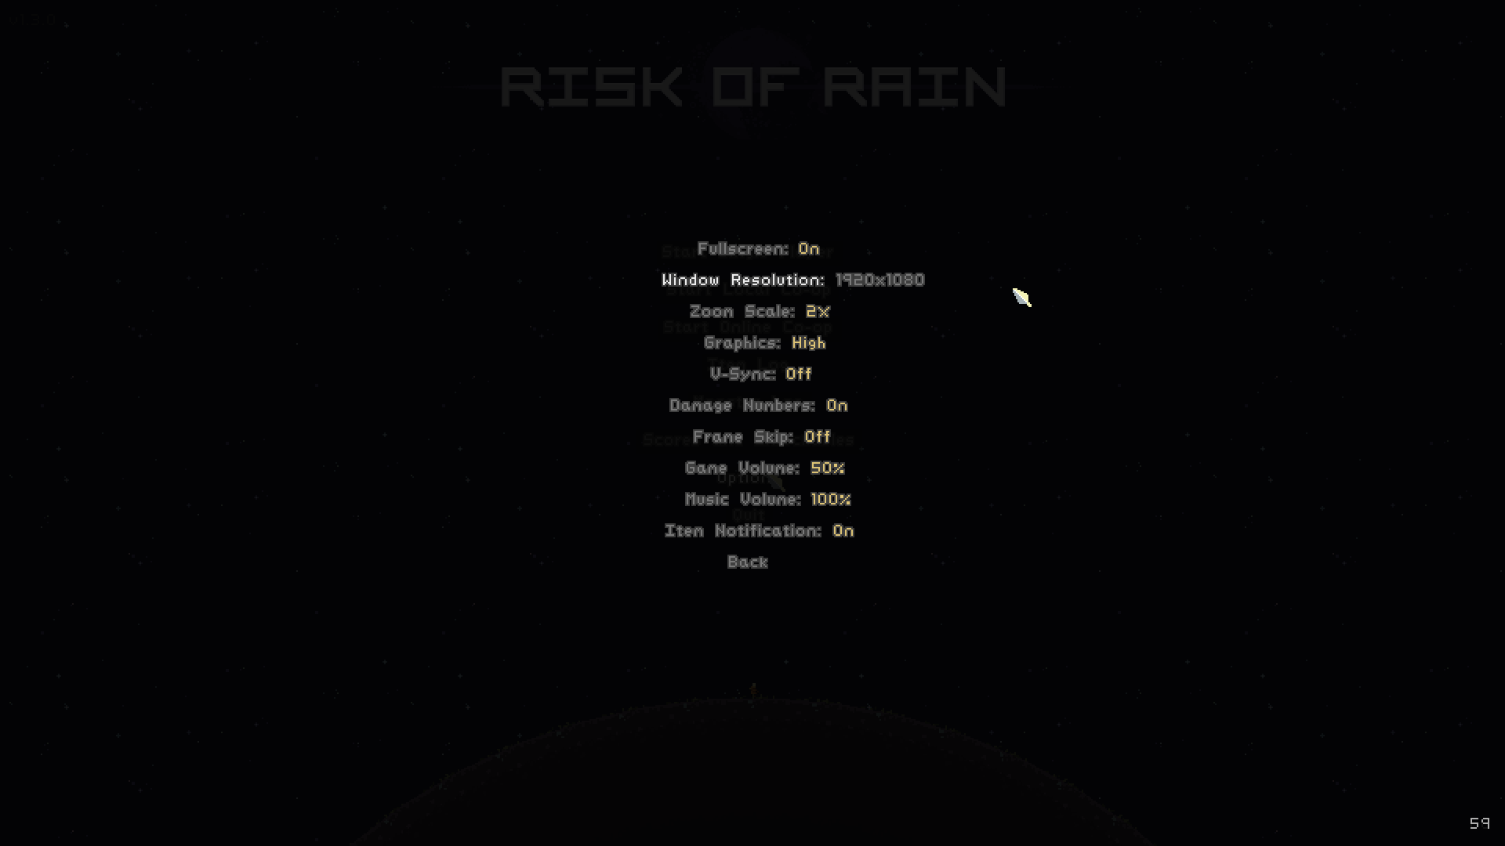
Part 2.
세부사항 detail
설정

Slide 23
Part 3.
일정 schedule
 |  | 1주차 (07/27 ~ 08/02) |  |  |  |  |  |  | 2주차 (08/03 ~ 08/09) |  |  |  |  |  |  | 3주차 (08/10 ~ 08/13)
구현 항목 |  | 27 | 28 | 29 | 30 | 31 | 1 | 2 | 3 | 4 | 5 | 6 | 7 | 8 | 9 | 10 | 11 | 12 | 13
설계 | 일정 및 개발문서 작성
게임 로비 UI (해금요소, 기록, 설정) | 매니저, 타이머 등 기본 클래스 구현
 | 배경 이미지 검색
 | 버튼 등 각 화면 UI 생성
캐릭터 (플레이어, 적) | 스프라이트 가공 및 출력
 | 캐릭터 클래스 구현
 | 플레이어 조작 구현
맵툴 제작 | 맵툴 UI 구현
 | 저장방식 구현
충돌 | 충돌 알고리즘 구현
공격 | 각 캐릭터별 공격 구현
기록 | 기록기능 구현 및 부족한 부분 마무리

